Slide 1

텍스트 데이터 이해와 분석
디지털혁신실
디지털신기술반
& 혁신기획팀

Slide 2
차례
Day 1 (혁신기획팀 한승욱 과장)
텍스트 데이터 개요
데이터 수집 및 전처리
기초적인 텍스트 분석 기술
Day 2 (디지털신기술반 김태완 과장)
워드 임베딩 및 딥러닝 기초
주요 분석기법 이해 및 실습
Day 3 (디지털신기술반 김태완 과장)
트랜스포머 기반 언어모형
사전훈련된 언어모형의 활용

Slide 3
텍스트 데이터 개요

Slide 4




텍스트 데이터
뉴스기사, 보고서, 책
댓글, Social Networks 게시글
음성, 영상 (STT: Speech-to-text 필요)
그림 (OCR: Optical Character Recognition 필요)

Slide 5
텍스트 데이터의 특징
기존 통계를 보완해주는 목적으로 유용한 데이터 원천 (Gentzkov, 2019)
비정형 데이터 (unstructured data)
고차원 (high-dimensional)
잡음이 심하므로 이를 제거하기 위한 작업이 필수
텍스트 종류에 따라 분석 난이도가 천차만별
뉴스, 보고서, 서적 등 : 정제된 용어를 사용하므로 분석이 상대적으로 용이
블로그, 댓글 등 : 정제되지 않은 표현이 난무하므로 분석이 (매우) 어려움

Slide 6

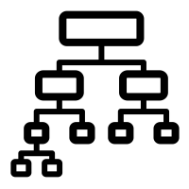
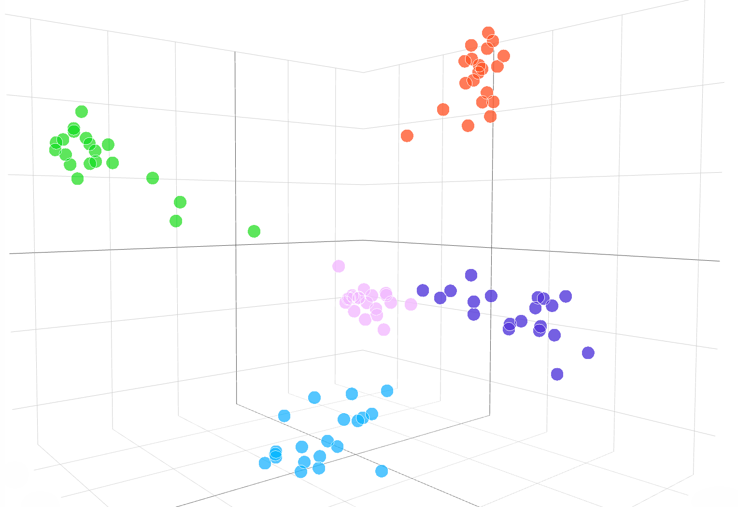
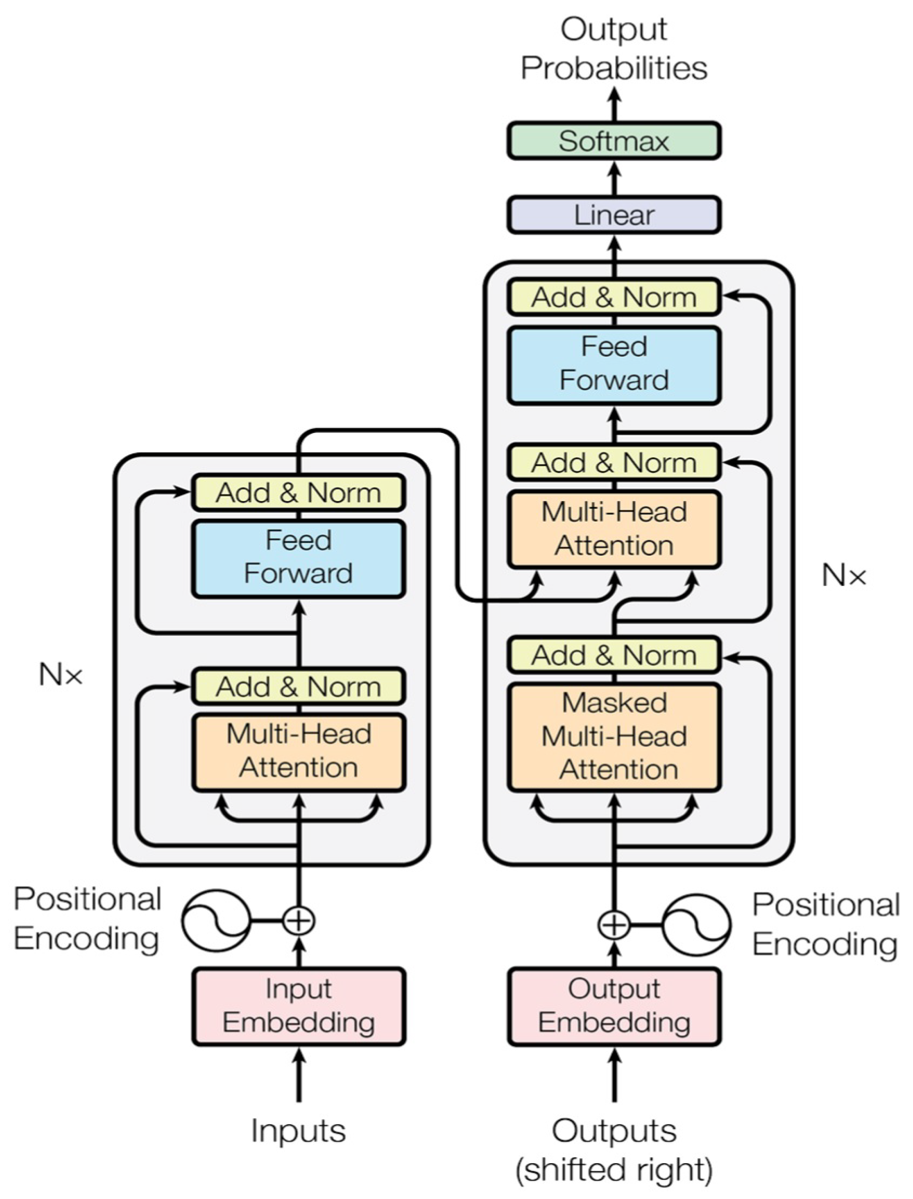
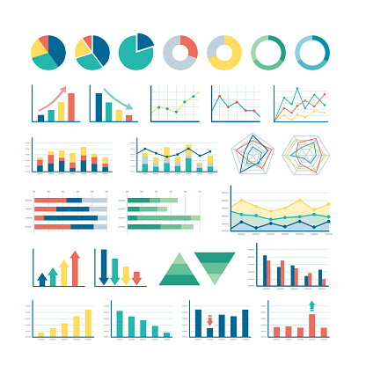


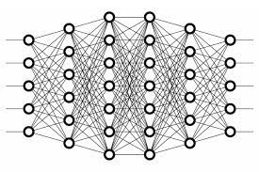
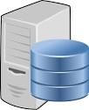
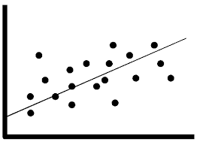
텍스트 데이터를 어떻게 분석할 것인가?
데이터를 분석하는 목적?
분류(classification) : 지금까지 어떤 일이 있었던가? 어떻게 해석할 것인가?
예측 (prediction) : 앞으로 어떻게 될 것인가? 무슨 일이 일어날 것인가?
텍스트 데이터 분석 또한 기존 데이터 분석 방법과 큰 차이는 없음
다만, 분석에 필요없는 데이터를 제거하기 위한 전처리 과정에 많은 노력이 필요
데이터 수집
전처리
분석
결론 도출
<html lang="ko" data-useragent="Mozilla/5.0 (Windows NT 10.0; Win64; x64) AppleWebKit/537.36 (KHTML, like Gecko) Chrome/105.0.0.0 Safari/537.36"> <head> <meta charset="utf-8"> <meta http-equiv="X-UA-Compatible" content="IE=edge“> ……
[헤럴드경제=문영규·김지헌 기자] 글로벌 경기위축·수요둔화 등으로 인한 혹독한 ‘반도체의 겨울’이 예상되는 가운데 반도체 업황 반등 시점을 놓고도 의견이 분분하다. 빠르면 내년 2분기를 예상하는가 하면 내년 하반기에나 가능할 것이란 관측도 있다….

Slide 7
최근 동향
최근 급격히 발전하고 있는 인공지능 기술과 결합하여 과거에는 해결하기 어려웠던 문제에서 탁월한 성과를 보여주고 있는 상황
“Attention is all you need!” (Vaswani, 2016) → “트랜스포머”의 개발
사전학습된 언어모델(PLM: Pre-trained Language Model)
트랜스포머 기반으로 개발되어 번역, 텍스트 생성, 어조분석 등의 과제에 활용
사전학습(pre-training) : 대량의 텍스트(10GB 이상)를 사용하여 단어간 관계, 문장구조를 학습
미세조정(fine-tuning) : 비교적 소량의 데이터를 사용하여 사전학습이 완료된 모델을 다양한 용도로 사용하기 위해 변경하는 작업
예 : BERT(Google, 2016) , T5(Google, 2019), GPT-3(OpenAI, 2020) 등

Slide 8
실습환경
Google Colab (https://colab.research.google.com/?hl=ko)
인공지능 학습을 위한 GPU, TPU를 무료로 사용 가능
더 많은 하드웨어 자원이 필요한 경우 유료 서비스를 사용할 필요 (월 $9.99 또는 월 $49.99)
링크 : https://drive.google.com/drive/folders/1U89mtEz2abBhaJRTp3JnVVzMJCuXNPDi?usp=sharing

Slide 9
실습용 데이터 및 코드(github)
실습에 사용된 colab 코드와 데이터는 아래 github 페이지를 접속하시면 됩니다.
GitHub - initialsw/TextDataLecture: 텍스트 데이터 분석 연수용 코드 및 데이터

Slide 10
참고자료
김수현, 이영준, 신진영, 박기영, “경제 분석을 위한 텍스트 마이닝”, BOK 경제연구 제2019-18호, 2019
Bholat, D., Hansen, S., Santos, P., and Schonhardt-Bailey, C. (2015), “Text mining for central banks,” Centre for Central Banking Studies Handbook – No.33
Gentzkow, M., Kelly, B., and Taddy, M. (2019), “Text as Data,” Journal of Economic Literature 2019, vol.57(3), pp.535-574

Slide 11
텍스트 데이터 수집

Slide 12
텍스트 데이터 수집
네이버 뉴스 기사 수집 (Web Scraping)
YouTube API를 사용한 유튜브 영상 정보 및 댓글 수집

Slide 13
Web Scraping
뉴스기사, 블로그 등 웹 페이지 파일을 그대로 가져오는 방법
구현이 간단한데다 데이터 수집 과정에 제한(하루에 수집가능한 데이터 양 등)이 없다는 장점
정제되지 않은 파일을 다운로드 하므로 유의미한 텍스트를 추출하기 위한 전처리가 필수
또한, 저작권과 관련한 이슈가 있을 수 있으므로 사전에 확인이 필요함!!!
관련 패키지 : requests (HTML 파일 다운로드), BeautifulSoup (HTML 분석)

Slide 14





네이버 뉴스기사
네이버 뉴스기사는 HTML로 저장되어 있으며, 웹 브라우저는 이를 사람이 볼 수 있는 형태로 보여줌
웹 브라우저
(크롬, 사파리 등)

Slide 15
네이버 뉴스기사(확대)
뉴스기사 제목
뉴스기사 본문

Slide 16
네이버 뉴스기사 수집 코드
뉴스기사 HTML 파일

Slide 17
코드 실행결과

Slide 18
YouTube Data API
유튜브 검색결과, 영상정보(제목, 조회수 등), 댓글 목록, 채널 정보 등을 수집할 수 있음
수집된 데이터는 JSON(JavaScript Object Notation)포맷으로 저장
사용을 위해서는 Google 개발자 사이트에 어플리케이션을 등록하여 API_KEY를 발급 받아야 함
자세한 절차는 Google 개발자 사이트의 YouTube Data API 사이트를 참고
무료로 사용하는 경우 하루에 사용가능한 횟수가 정해져 있음
단순 목록 조회의 경우 하루 1만회까지 가능
영상, 댓글 추가 등의 작업은 그보다 적음
YouTube Data API Quota(https://developers.google.com/youtube/v3/determine_quota_cost)

Slide 19
Google 개발자 YouTube Data API
https://developers.google.com/youtube/v3/getting-started?hl=ko

Slide 20
한국은행 관련 YouTube 영상 목록 수집
Python 코드
수집결과(JSON)
영상제목 및 설명
채널명
영상 게시일시

Slide 21
YouTube 영상의 댓글 수집 코드

Slide 22
YouTube 영상의 댓글 수집 결과

Slide 23
텍스트 전처리

Slide 24
전처리가 왜 필요한가?
텍스트의 대부분은 분석에 불필요한 내용
의미를 파악하는데 도움이 되는 특성(feature)을 추출하는 과정이 필요
전처리 관련 용어
토큰화(tokenization), N-grams
형태소 분석(morpheme analyzing)
품사태깅(Part-of-speech tagging)
불용어(stopwords)
어간 추출(stemming)
표제어 추출(lemmatization)
정규표현식(regular expression)

Slide 25
토큰화(tokenization)
문장에서 단어를 식별하는 과정
가장 간단한 방법으로는 공백단위로 분리하는 방법이 있음
예 : 텍스트 데이터 분석은 재미있다. → ( 텍스트, 데이터, 분석은, 재미있다. )
영어의 경우 공백단위로 분리하는 것이 효과적이지만 한글은 그렇지 않음 → 형태소 분석
예 : “기준금리의” → “기준금리” + “의“ 로 분석하는 것이 의미상 자연스러움
N개의 단어를 연결한 것이 N-gram으로 합성어를 정확하게 분석하는 것이 가능
예 : “KOSPI 지수가 연일 하락하고 있다” 를 bi-gram(N=2), tri-gram(N=3)으로 표현
bi-gram : ( KOSPI 지수가, 지수가 연일, 연일 하락하고, 하락하고 있다 )
tri-gram : ( KOSPI 지수가 연일, 지수가 연일 하락하고, 연일 하락하고 있다)

Slide 26
형태소 분석, 품사 태깅
형태소(形態素, morpheme)
의미를 가지는 요소로서는 더 이상 분석할 수 없는 가장 작은 말의 단위 (Oxford Languages)
예 : “한나가 책을 보았다.” → “한나”, “가“, “책“, “을”, “보았다“, “.”
한국어에 특화된 다양한 형태소 분석기가 존재
Hannanum, Kkma, Okt, Komoran, Mecab이 대표적
단어를 미리 정의한 사전을 사용하여 형태소를 분석
→ 사전에 없는 단어가 나오는 경우 분석 정확도가 떨어짐 (OOV: Out-Of-Vocabulary)
KoNKPy 패키지*로 python에서 사용 가능 (단, Mecab을 윈도우에서 사용하기 위해서는 별도 작업이 필요)
* https://konlpy.org/ko/v0.6.0/morph/
품사 태깅(Part-of-speech Tagging)은 형태소의 종류(명사, 동사 등)를 분류하는 작업을 의미
예 : 대출 금리가 무섭게 오른다 → 대출/NNG, 금리/NNG, 가/JKS, 무섭/VA, 게/ECD, 오르/VV, ㄴ다/EFN
일반적으로 형태소 분석기는 품사 태깅 기능도 제공

Slide 27
형태소 분석, 품사 태깅 예 (kkma)

Slide 28
불용어 제거, 어간추출, 표제어추출
주로 영문 텍스트를 분석하는데 사용
불용어(stopwords) : 문장의 의미를 파악하는데 불필요한 단어를 의미 (예: is, a)
예 : The S&P 500 plummeted 2.1% to a fresh 2022 low.
→ (S&P, 500, plummeted, 2.1%, fresh, 2022, low)
어간추출(stemming) : 단어의 접사 등을 제거하고 어간을 분리해 내는 작업
어간(stem) : 단어의 줄기
예 : watching, watched, watcher 의 어간은 watch
표제어추출(lemmatization) : 변형된 단어를 기준이 되는 단어의 원형으로 되돌리는 기법
예 : ‘is’, ‘was’, ‘are’의 표제어는 ‘be’

Slide 29
불용어 제거

Slide 30
어간 추출, 표제어 추출
어간 추출
표제어 추출

Slide 31
정규표현식(Regular Expression)
특정한 규칙을 가진 문자열의 집합을 표현하는 데 사용하는 형식 언어
특정한 패턴을 가진 문자열을 검색/삭제/수정하는데 유용함
예 : 전화번호, 주민번호, HTML 태그 등
정규표현식 작성을 위한 특수문자
자세한 내용은 https://docs.python.org/3/library/re.html 를 참조
특수문자 | 설명 | 특수문자 | 설명
. | 줄바꿈 문자(\n)를 제외한 모든 문자 | {m} | m회 문자열이 반복
^ | 문자열의 시작 | {m, n} | 최소 m회, 최대 n회 문자열이 반복
$ | 문자열의 끝 | {,n} | 최대 n회 문자열이 반복
* | 0번 이상 반복 | \ | 특수문자(예: 줄바꿈 문자) 표현시 사용
+ | 1번 이상 반복 | […] | 문자집합을 정의
? | 문자가 0번 또는 1번만 사용 | | | OR에 해당(예: A|B 는 A 또는 B를 의미)

Slide 32
정규표현식 사용 예시
간단한 사용 예
자주 사용되는 정규표현식
정규표현식 | 예시 | 정규표현식
ABC* | AB, ABC, ABCCC 등 | [0-9], \d | 숫자 0~9
ABC{2, 5} | ABCC, ABCCC, ABCCCCC | [^0-9], ^\d | 숫자가 아닌 문자
[AB]+C | ABC, ABABC, ABABABC 등 | \s | 공백(탭, 줄바꿈 문자 등)
A(B|C) | AB, AC | . | 줄바꿈 문자를 제외한 모든 문자
형식 | 예시 | 정규표현식
이메일 주소 | mail@naver.com | [a-zA-Z0-9._]+@[a-zA-Z0-9.-]+\.[a-zA-Z]{2,4}
휴대폰번호 | 010-1234-5678 | 01[0|1|6|7|8|9]-\d{3,4}-\d{4}
우편번호 | 123-456 | \d{3}-\d{3}
주민등록번호 | 121212-1234567 | \d{6}-(1|2|3|4)\d{6}

Slide 33
정규표현식 사용한 전처리 코드
Python의 re 패키지는 search(), findall() 함수로 정규표현식을 사용한 검색기능을 제공
휴대전화번호, 이메일 주소 추출
각주제거
괄호제거
공백 중복 제거

Slide 34
텍스트 표현

Slide 35
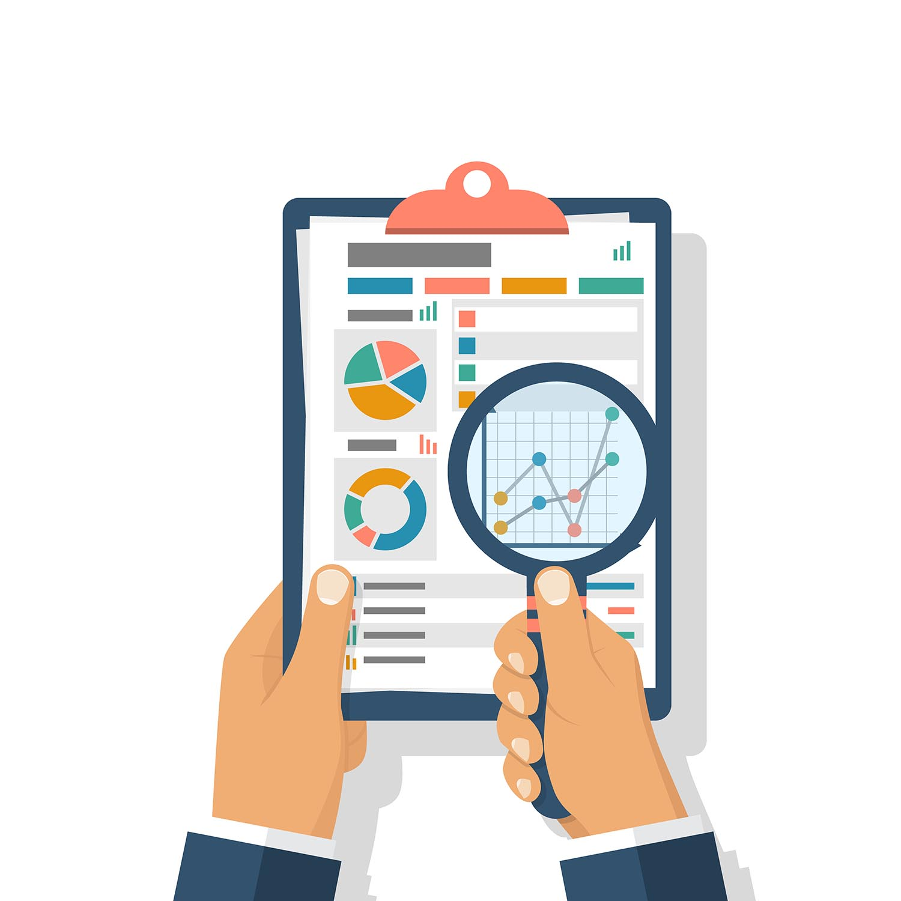

텍스트 데이터 분석 절차
일반적인 데이터 분석 과정
텍스트 데이터를 벡터로 변환할 수 있다면 기존 분석방법을 그대로 사용할 수 있음
예 : “전국 수급지수 3년만에 최저“ → (0.52, 1.3, -0.5, 0.0)
단어 또는 문장의 의미를 효과적으로 벡터로 표현하기 위한 여러가지 방법들이 고안
예 : BOW, Word2Vec, fastText, transformers(encoder)
수집
표현
분석
해석

Slide 36
텍스트 표현
One-hot encoding
Bag-of-words
빈도행렬(TDM: Term Document Matrix)
동반출현행렬(Co-occurrence Matrix)
단어 임베딩(embedding)
Word2Vec

Slide 37
One-hot encoding
단어를 벡터로 표현하는 가장 간단한 방법
표현하고 싶은 단어에는 인덱스를 1로, 나머지 단어에는 인덱스를 0으로 설정하는 방법
문서에 “한국은행“, “기준금리“, “물가“, “환율“ 이라는 단어가 있을 때, 각 단어를 다음과 같이 표현
한국은행 = ( 1, 0, 0, 0 ) 기준금리 = ( 0, 1, 0, 0 ) 물가 = ( 0, 0, 1, 0 )
환율 = ( 0, 0, 0, 1 )
장점 : 간단하다
단점 : 단어 종류가 많아질수록 벡터의 크기가 커지는 문제
단어 임베딩의 대표적인 알고리즘인 Word2Vec에 사용됨

Slide 38
Bag-of-words
문장을 벡터로 표현하는 가장 간단한 방법
문장의 각 단어를 one-hot encoding으로 표현한 후 이를 모두 합한 벡터
각 단어별로 문장에서의 사용 여부 또는 횟수를 벡터로 표현
예시
KOSPI = ( 1, 0, 0, 0 ), 지수 = ( 0, 1, 0, 0 ), 환율 = ( 0, 0, 1, 0 ), 하락 = ( 0, 0, 0, 1 )
장점 : 구조가 단순, 구현이 쉬움
단점 : 단어 종류가 많을 수록 벡터 크기가 증가 (확장성 문제)
문장 | KOSPI | 지수 | 환율 | 하락 | 벡터 표현
KOSPI 지수가 하락했다. | 1 | 1 | 0 | 1 | ( 1, 1, 0, 1 )
원달러 환율이 하락했다. | 0 | 0 | 1 | 1 | ( 0, 0, 1, 1 )

Slide 39
Bag-of-words 구현

Slide 40
빈도행렬(TDM : Term Document Matrix)
Bag-of-words로 생성한 벡터를 문서(document) 단위로 표현한 행렬
단어
 | KOSPI | 물가 | 지수 | 상승 | 하락 | …
문서 1 | 2 | 0 | 3 | 0 | 4 | …
문서 2 | 0 | 3 | 5 | 1 | 0 | …
문서 3 | 1 | 2 | 0 | 0 | 0 | …
문서 4 | 0 | 0 | 5 | 3 | 1 | …
… | … | … | … | … | … | …
문서

Slide 41
빈도행렬 생성 코드

Slide 42
동반출현행렬(Co-occurrence Matrix)
문서에서 두 단어가 함께 사용된 횟수를 행렬로 표현
단어간 관계를 파악하는데 유용
예 : “KOSPI 지수가 하락했다“, “지수가 하락했다“, “KOSPI는 연일 하락했다”, “물가는 다소 하락”
 | KOSPI | 지수 | 연일 | 하락 | 물가 | 다소
KOSPI | 1 | 1 | 1 | 2 | 0 | 0
지수 | 1 | 2 | 0 | 2 | 0 | 0
연일 | 1 | 0 | 1 | 1 | 0 | 0
하락 | 2 | 2 | 1 | 4 | 1 | 1
물가 | 0 | 0 | 0 | 1 | 1 | 1
다소 | 0 | 0 | 0 | 1 | 1 | 1

Slide 43
동반출현행렬 생성 코드
Dictionary를 사용하여 다음과 같이 구현이 가능함

Slide 44
동반출현행렬 생성 결과

Slide 45
임베딩(embedding)
단어나 문장의 의미를 고려하여 이를 비교적 적은 차원의 벡터로 표현
예 : 금리(1.1, 1.0), 금통위(1.1, 1.1), 미술(-1.0, -2.0), 화가(-1.0, -3.0)
대표적인 단어 임베딩 기술로는 Word2Vec(Mikolov, 2013)이 있음
벡터를 만드는 방식에 따라 CBOW, Skip-gram 으로 구분
최근에는 맥락에 따라 단어의 의미가 바뀌는 것을 반영한 임베딩 기술(예: ELMo), 문장 또는 문서 단위의 임베딩 기술(예: fastText)가 사용

Slide 46
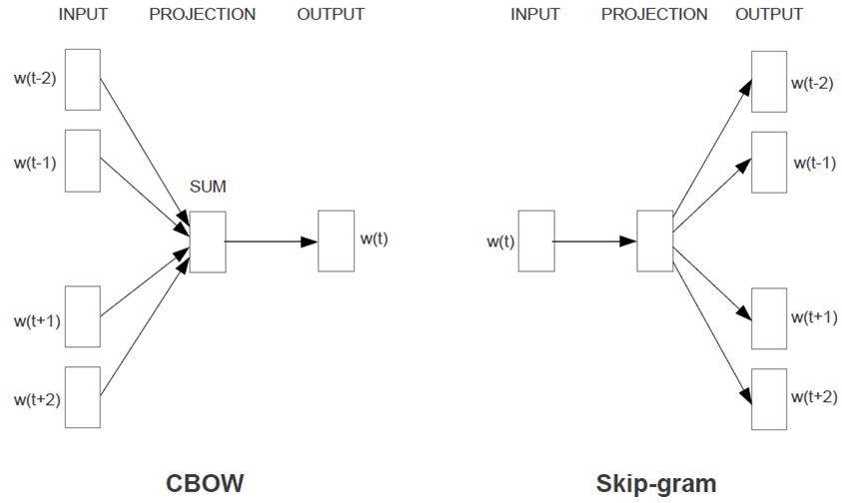
Word2Vec
인공신경망(neural networks)를 학습하여 단어를 벡터로 변환하는 기술
CBOW(Continuous Bag-Of-Words) : 하나의 단어로 문장의 다른 단어를 예측
Skip-gram : 문장의 다른 단어들을 통해 하나의 단어를 예측
출력결과를 가장 잘 예측하는 가중치(weight)를 해당 단어의 벡터로 사용
(1,0,0,0,0)
원달러
원달러
(1,0,0,0,0)
(0,1,0,0,0)
환율
환율
(0,1,0,0,0)
상승
(0,0,1,0,0)
(0,0,0,1,0)
상승
상승
(0,0,0,1,0)
(0,0,0,0,1)
예상
예상
(0,0,0,0,1)

Slide 47
Word2Vec 구현
Python 코드
파라미터
sentences : 입력 데이터
size : 벡터 차원
window : 앞뒤로 살펴볼 단어 수
min_count : 최소 단어 사용 횟수
workers : 동시작업 수(CPU 코어)
sg = 0 (CBOW), 1 (Skip-gram)

Slide 48
Word2Vec 결과
한국은행, 기준금리, 물가와 유사한 단어 목록 20개

Slide 49
텍스트 분석

Slide 50
텍스트 분석
Wordcloud 시각화
TF-IDF(Term Frequency-Inverse Document Frequency)
주제 모델링(Topic Modeling)
잠재 디리클레 할당(LDA: Latent Dirichlet Allocation)
감성분석(Sentiment Analysis)

Slide 51
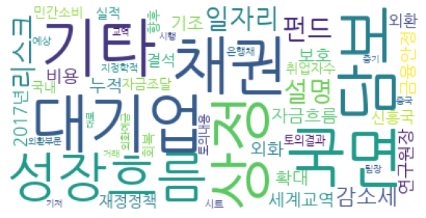
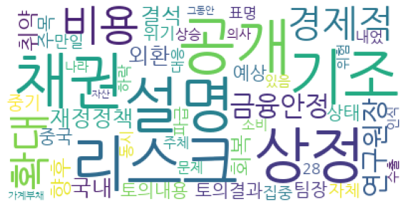
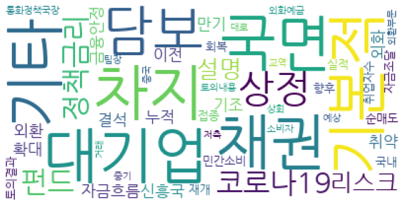
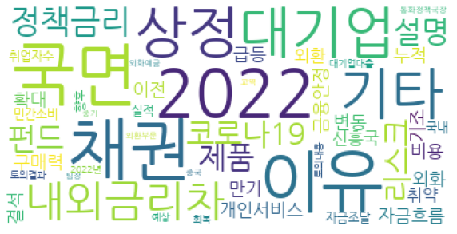
Wordcloud 시각화
금통위 의사록을 연도별로 분석하여 Wordcloud로 시각화
2019
2020
2021
2022

Slide 52
Wordcloud 코드

Slide 53
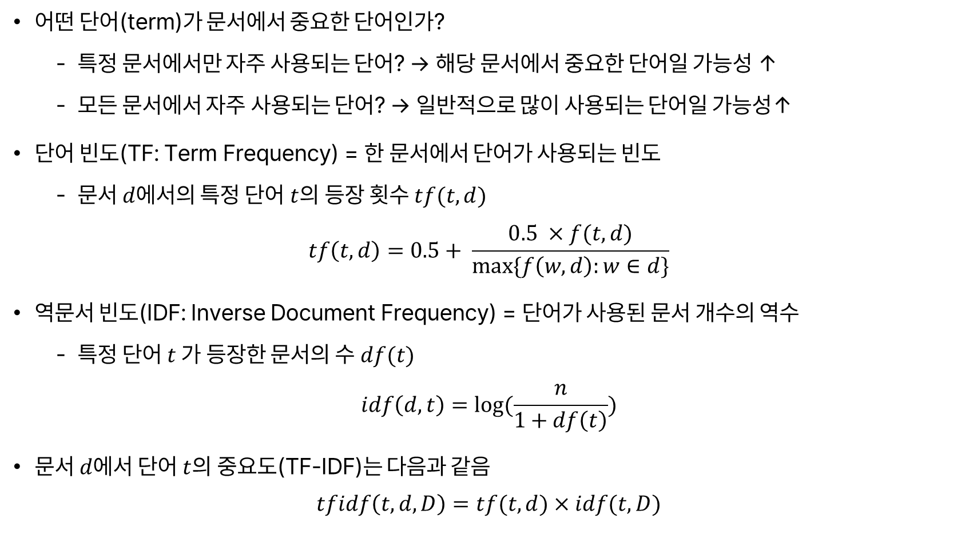
TF-IDF(Term Frequency-Inverse Document Frequency)
어떤 단어(term)가 문서에서 중요한 단어인가?
특정 문서에서만 자주 사용되는 단어? → 해당 문서에서 중요한 단어일 가능성 ↑
모든 문서에서 자주 사용되는 단어? → 일반적으로 많이 사용되는 단어일 가능성↑
단어 빈도(TF: Term Frequency) = 한 문서에서 단어가 사용되는 빈도
문서 $d$에서의 특정 단어 $t$의 등장 횟수 $tf(t,d)$
$$tf\left(t, d\right)=0.5+ \frac{0.5 ×f(t,d)}{max⁡\{f\left(w, d\right):w∈d\}}$$
역문서 빈도(IDF: Inverse Document Frequency) = 단어가 사용된 문서 개수의 역수
특정 단어 $t$가 등장한 문서의 수 $df(t)$
$$idf\left(d, t\right)=log⁡(\frac{n}{1+df\left(t\right)})$$
문서 $d$에서 단어 $t$의 중요도(TF-IDF)는 다음과 같음
$$tfidf\left(t, d,D\right)=tf(t,d)×idf(t,D)$$

Slide 54
TF-IDF 구현
Python 으로는 scikit-learn(sklearn) 패키지로 쉽게 계산이 가능
입력데이터
실행결과

Slide 55
주제 모델링(Topic Modeling)
잠재 디리클레 할당(LDA: Latent Dirichlet Allocation)이 대표적
각 주제는 단어의 조합으로 표현
“금융” 주제 : “금리”(20%), “은행“(10%), “주식”(5%), “대출”(10%)…
각 문서는 주제의 혼합으로 표현
문서 1 : 금융 60%, 정치 30%, 사회 10%
문서 2: 문화 90%, 정치 10%
주제의 개수는 사용자가 직접 정해야 함
지정된 주제의 개수를 토대로 LDA는 입력된 데이터를 토대로 모든 단어를 각 주제에 할당
Python에서는 gensim LDA가 대표적으로 사용되는 패키지

Slide 56
gensim LDA 사용 예시
2020년 이후 금통위 의사록에서 명사를 추출한 후 10개의 주체를 추출

Slide 57
gensim LDA 결과

Slide 58
감성분석(Sentiment Analysis)
문장의 의미를 긍정, 부정으로 구분
기존에는 사전에 정의된 긍정/부정적인 단어가 사용되는 횟수를 카운트
예) “물가가 연일 상승하고 있어 이번 금통위에서 기준금리를 올릴 것으로 예상된다.”
→ 긍정 : 2 (상승, 올릴 것), 부정 : 0
FRB(Shapiro, 2020), 영란은행(Kalamara, 2020) 등에서 활용한 바 있음
최근에는 문장 전체를 벡터화 한 후 기계학습을 통해 문장의 의미를 파악
당행 뉴스심리지수(NSI) 생성시 기계학습을 통해 문장을 분류하여 심리를 파악
디지털신기술반의 인플레이션 어조지수 생성에 활용 (사전학습된 언어모델 사용)

Slide 59
감성분석 예시
영어(Vader)
한글(eKoNLPy) (이영준, 2018)

Slide 60
참고자료
김수현, 이영준, 신진영, 박기영, “경제 분석을 위한 텍스트 마이닝”, BOK 경제연구 제2019-18호, 2019
Bholat, D., Hansen, S., Santos, P., and Schonhardt-Bailey, C. (2015), “Text mining for central banks,” Centre for Central Banking Studies Handbook – No.33
Gentzkow, M., Kelly, B., and Taddy, M. (2019), “Text as Data,” Journal of Economic Literature 2019, vol.57(3), pp.535-574
Kalamara, E., Turrel, A., Redl, C., Kapetanios, G., and Kapadia, S. (2020), “Making text count: economic forecasting using newspaper text,” Bank of England Staff Working Paper No. 865
Lee, Y., eKoNLPy: A Korean NLP Python Library for Economic Analysis, 2018. https://github.com/entelecheia/eKoNLPy
Lee, Y., Kim, S., and Park, K., "Deciphering Monetary Policy Board Minutes with Text Mining: The Case of South Korea." Korean Economic Review 35 (2019): 471-511
Mikolov, T., Chen, K., Corrado, G., and Dean, J., “Efficient Estimation of Word Representations in Vector Space,” arXiv:1301.3781
Shapiro, A. H., Sudhof, M., and Wilson, D. J., (2020), “Measuring news sentiment,” Journal of Econometrics, Vol.228, Issue 2, June 2022, pp.221-243
Vaswani, A., Shazeer, N., Parmar, N., Uszkoreit, J., L. Jones, A. Gomez, L. Kaiser, and I. Polosukhin, 2017, “Attention is all you need”, In Advances in Neural Information Processing Systems, pages 6000-6010

Slide 61
감사합니다.

